Slide 1
Pontificia Universidad Católica Madre y Maestra
Centro de Excelencia para la Investigación y Difusión de la Lectura y la Escritura
Programa de Alfabetización Académica
Diplomado de Lectura y Escritura en el Nivel Superior
El proceso de producción escrita de la tesis de grado en Arquitectura: una vía para transformar a los estudiantes de pregrado en escritores académicos
Arq. Orisell Medina Lagrange, MA, PhD (c)
Marzo 2014

Slide 2
Índice
El problema
Contexto
Objetivo general
Objetivos específicos
Marco teórico
Metodología
Análisis de resultados
Conclusiones

Slide 3
El problema
La dificultad de los estudiantes al afrontar la fase de escritura de sus proyectos de grado constituye una situación que entorpece el desarrollo de la investigación de dichos proyectos y la calidad académica de sus resultados.
3

Slide 4
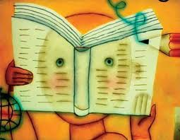
La lectura hace al hombre completo; la conversación, ágil,
y el escribir, preciso”.
Francis Bacon.
Imagen 1. Leer, escribir, comprender. Fuente: Google Images.
4

Slide 5
El contexto
Propuesta de Proyecto
Proyecto I
Proyecto II
PG
Gráfico 1. Estructura del Proyecto de Grado de Arquitectura. Fuente: Medina, O. (2013).
5

Slide 6
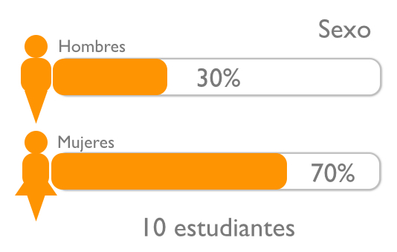
Participantes
En esta experiencia participaron dos grupos de cinco estudiantes cada uno: siete mujeres y tres hombres.
Gráfico 2. Porcentaje total de estudiantes participantes, por sexo. Fuente: Medina, O. (2013).
6

Slide 7
Objetivo General
Mejorar el desempeño académico de los estudiantes de término de Arquitectura mediante el desarrollo de procesos cognitivos y metacognitivos en la producción escrita de la tesis de grado.
7

Slide 8
Objetivos específicos
Investigar sobre los procesos de lectura y escritura en el nivel superior en el ámbito de las tesis de Grado.
Implementar estrategias de enseñanza-aprendizaje adaptadas al proceso de investigación, lectura y escritura del Proyecto de Grado.
Argumentar sobre las estrategias de enseñanza-aprendizaje que permitan transformar el proceso de producción escrita de los estudiantes hacia la escritura académica metacognitiva.
Sistematizar las estrategias implementadas para que sirvan de vehículo conductor de esta asignatura a nivel departamental.
8

Slide 9
El marco teórico
“La escritura no es un proceso espontáneo, sino anticipado
y reconsiderado”. Carlino (2012: 26)
Es importante “contrarrestar el espontaneísmo de la escritura y, en consecuencia, su falta de revisión”. Esteban, Mantelli y Sivori (2009: 289)
El proceso de lectura y escritura debe ser enseñado dentro de las mismas disciplinas y sus contextos, para “potenciar la experiencia desde el mismo campo disciplinar”. Carlino y Martínez (2009: 14 -15)
El proceso perfectible
9

Slide 10
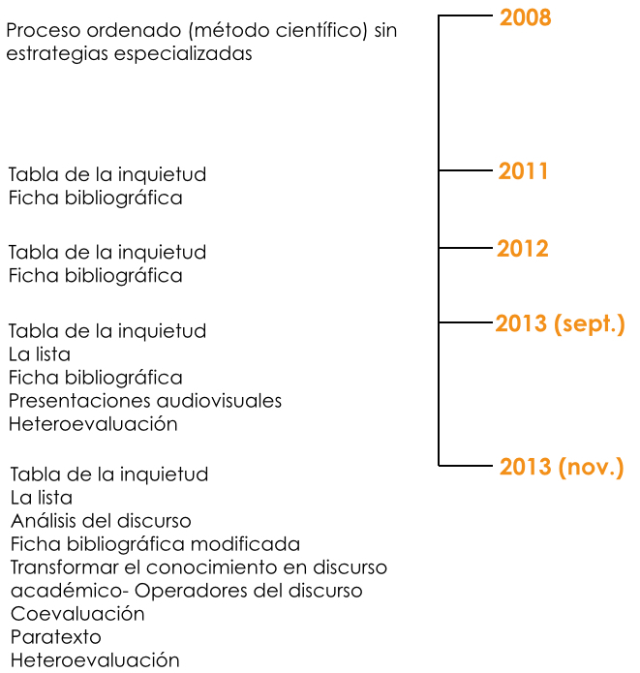
¿Cómo se llevó a cabo?
Gráfico 3. Línea de tiempo donde se presenta el momento de inclusión de las estrategias.
En el año 2013, se refiere al período agosto-diciembre. Fuente: Medina, O. (2013)
10

Slide 11
¿Cómo se llevó a cabo?
¿Qué? | ¿Cómo? | Resultado
Tabla de la inquietud (Vicente, 2011) | Escribir inquietudes de investigación y seleccionar el tema a investigar.
La lista (Golde, 2010) | Indagar y presentar el estado del arte del tema.
La ficha bibliográfica (Cifuentes, 2010) | Analizar y sintetizar textos y autores referentes.
Organizadores gráficos (Padilla y Douglas, 2010) | Analizar y presentar textos de manera gráfica.
Transformar el conocimiento en discurso académico-Operadores del discurso (Padilla y Douglas, 2010) | Analizar textualmente lo escrito, introducir citas de autoridad.
Paratexto | Comprender los elementos paratextuales.
11

Slide 12
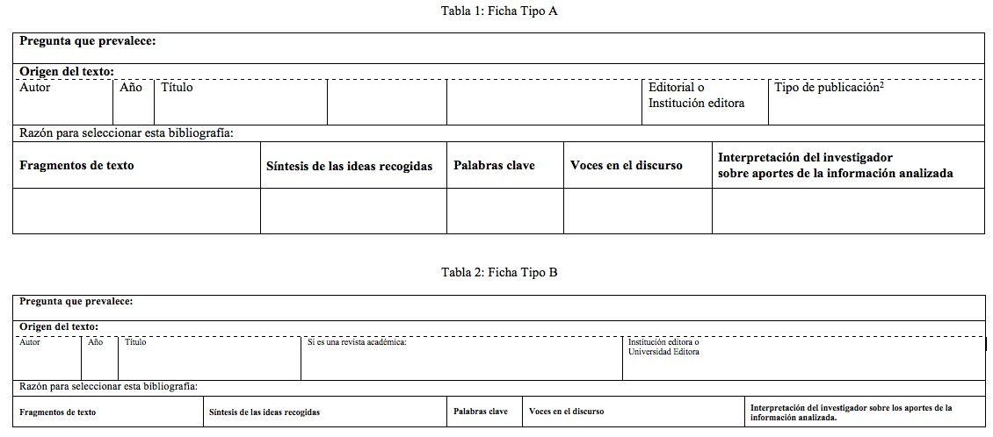
¿Cómo se llevó a cabo?
Imagen 2. Ficha bibliográfica modificada a partir de Vicente (2010) y Cifuentes (2010).
Fuente: Medina, O. (2013),
12

Slide 13
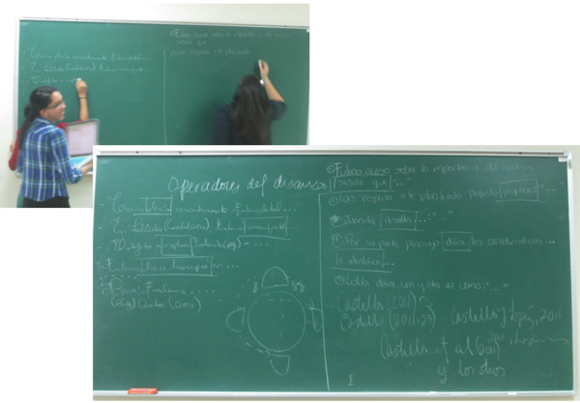
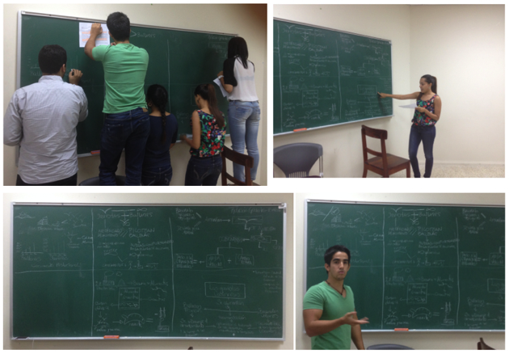
Los procesos cognitivos
Imágenes 2 y 3. Trabajo en el aula con los organizadores gráficos y trabajo en equipo con los operadores del discurso. Fuente: Medina, O. (2013)
13

Slide 14
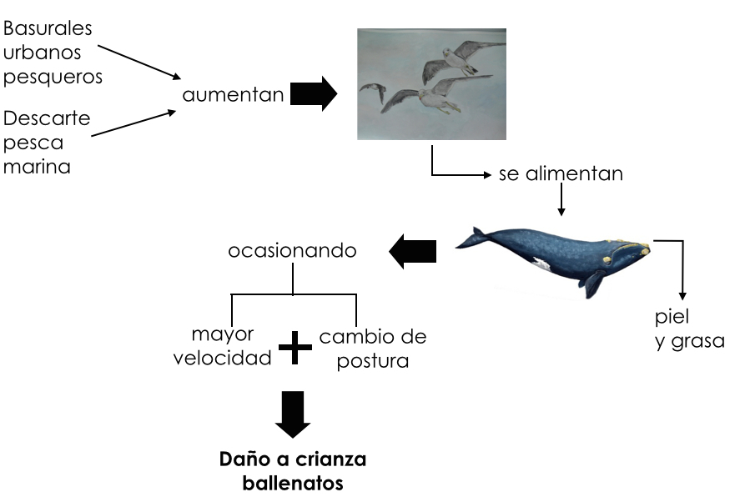
Los procesos cognitivos
Imagen 4. Ejemplo de organizador gráfico generado por un estudiante en el aula. Fuente: Medina, O. (2013)
14

Slide 15
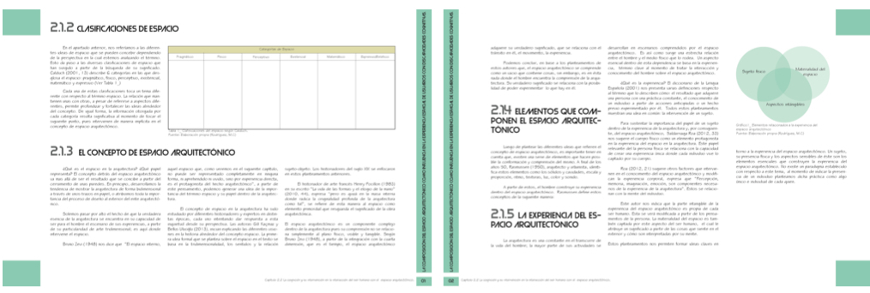
Los procesos cognitivos
Imagen 5. Composición del documento de tesis utilizando los elementos de Paratexto. Fuente: Rodríguez, M. (2013)
15

Slide 16
Análisis de resultados
Valoración de los conocimientos adquiridos en la
asignatura.
Valoración de las estrategias utilizadas en clase.
Seleccionar y valorar la estrategia que más le ayudó
a mejorar su nivel de comprensión de textos y la escritura
del documento de tesis.
Valorar la utilidad de los conocimientos adquiridos en
Propuesta de Proyecto para la escritura y comprensión de
textos académicos.
Valorar la utilidad de la plataforma Moodle en la organización
del curso, acopio de documentos e intercambio de información.
16

Slide 17
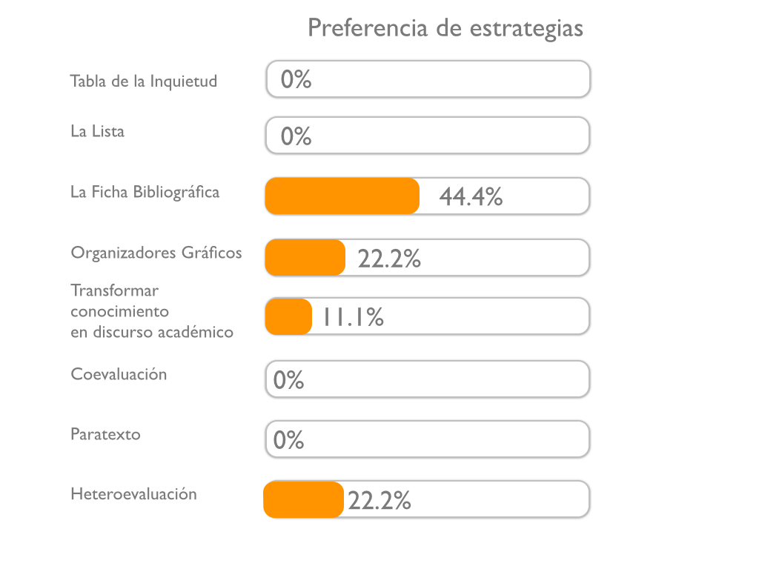
Análisis de resultados
Gráfico 3. Preferencia de las estrategias implementadas en la asignatura. Fuente: Medina, O. (2013)
16

Slide 18
La opinión de los estudiantes
“ Me convirtió en otro estudiante, es decir, me siento confiado para hacer otra investigación. Incluso profesionalmente la investigación siempre es determinante y base firme para la elaboración de cualquier proyecto arquitectónico u otro.
Me he comparado disimuladamente con amigos en término y con compañeros de otras carreras como Mercadeo, Economía, que los fuertes son la investigación, y puedo decir que estamos a un nivel superior en este ámbito.
Además, aprendí una manera diferente al saber capturar lo relevante de un libro para la investigación”.
Extraído del cuestionario no. 5 de evaluación de la experiencia
17

Slide 19
La opinión de los estudiantes
“A partir de esta materia, los verbos investigar y escribir cambiaron; ya no son verbos de rutina para la ejecución de esa acción, se han convertido en herramientas expresivas de conocimientos, hechos desde procesos y metodologías sistemáticas y organizadas que garantizan la calidad de estas acciones”.
Extraído del cuestionario no. 5 de evaluación de la experiencia
18

Slide 20
Conclusiones
El estudiante al comprender el proceso de la
producción escrita y los elementos que componen
el discurso se sienten capaces y preparados para
abordar la escritura de textos académicos.
Es posible replicar ésta experiencia (fundamentándose en los procesos de lectura y escritura en el nivel superior)
Hemos sentado las bases seguras para avalar
la sistematización de Propuesta de Proyecto en
fundamentos científicos.
19

Slide 21
“¿Cómo esperas cambios si siempre haces lo mismo?”.
Albert Einstein
FIN

